Slide 1
Een wereld van verschil

Slide 2
Rekenen met procenten

Slide 3
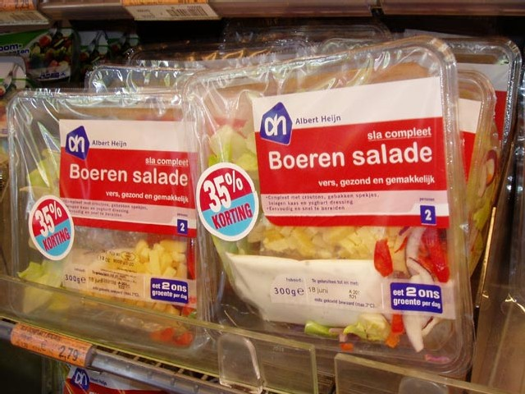
Procenten
Hierbij kun je een verhoudingstabel gebruiken.
Een artikel in de winkel is 35% afgeprijsd en kost nu € 3,73. Wat was de originele prijs?
Via 1:$\text{€} 3,73÷65×100=\text{€} 5,74$
Met de factor:
$$\text{€} 3,73×\frac{100}{65}=\text{€} \text{5,74}$$
€ 3,73
€ 3,73
65 % | 100 %

Slide 4
Berekeningen met procenten
$$\text{factor}\text{: }\frac{12,5}{100}=0,125 → 0,125×84=10,5$$
$$via 1: 84÷100×12,5=10,5$$
factor: $\frac{18}{51}=0,35 → 0,35×100=35\%$
$$via 1: 100÷51×18=35\%$$

Slide 5
Berekeningen met procenten
$$factor: \frac{80}{60}=1,33 → 1,33×100=133\%$$
$$via 1: 100÷60×80=133\%$$
$$factor: \frac{480}{580}=0,83 → 0,83×100=83\%$$
$$via 1: 100÷580×480=83\%$$

Slide 6
Berekeningen met procenten
$$factor: \frac{115}{100}×80=92$$
$$via 1: 80÷100×115=92$$
$$factor: \frac{80}{100}×90=72$$
$$via 1: 90÷100×80=72$$

Slide 7
Berekeningen met procenten
$$factor: 320×\frac{100}{118}=271$$
$$via 1: 320÷118×100=271$$
$$factor: 240×\frac{100}{75}=320$$
$$via 1: 240÷75×100=320$$

Slide 8
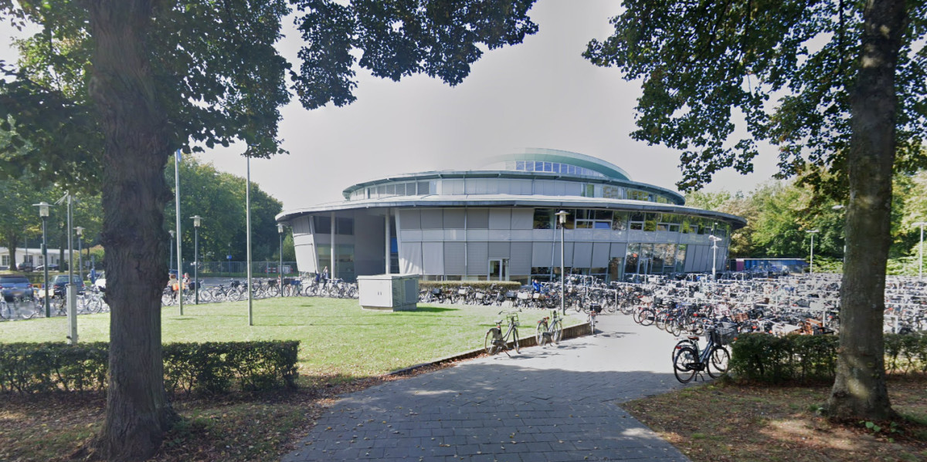
Voorbeeld 1 – Leerlingen
Op een middelbare school zitten nu 1586 leerlingen. Twintig jaar geleden was dat 1043.
In twintig jaar tijd is het aantal leerlingen toegenomen met ….. procent.
Rond af op een decimaal.
$$factor: 100×\frac{1.586}{1.043}=152,1 \%$$
$$via 1: 100÷1.043×1.586=152,1 \%$$
100 %
1.043 leerl. | 1.586 leerl.
$$×\frac{1.586}{1.043}$$
De toename is 52,1 %

Slide 9
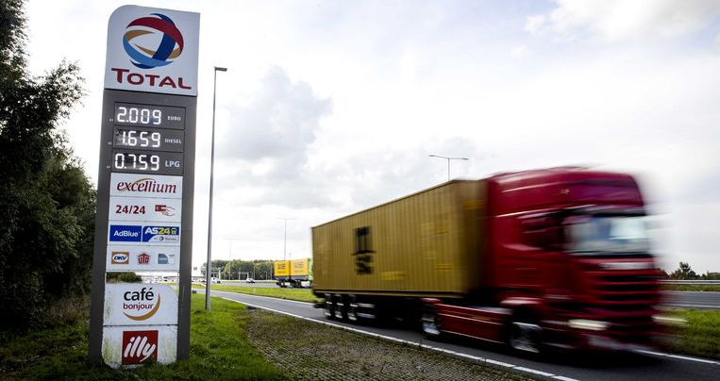
Voorbeeld 2 – Benzine
De prijs van benzine is in een half jaar tijd met 25,4% gestegen naar € 2,17 per liter.
Een half jaar geleden bedroeg de prijs van benzine ….. euro per liter.
Rond af op twee decimalen.
$$factor: 2,17×\frac{100}{125,4}=1,73$$
$$via 1: 2,17÷125,4×100=1,73$$
€ 2,17
125,4 %
€ 2,17 | . . . . ?
125,4 % | 100 %
$$×\frac{100}{125,4}$$
$$antwoord:\text{€} 1,73$$

Slide 10
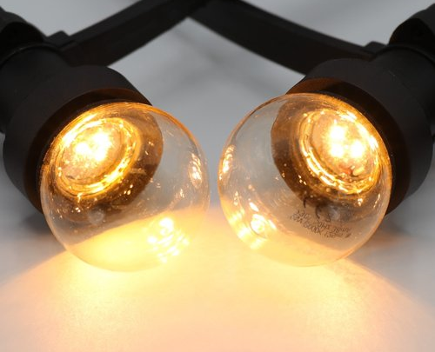
Voorbeeld 3 – Ledlamp
Het rendement van een ledlamp is 56%. Als de lamp drie uur brandt geeft hij 484 kilojoule licht.
In drie uur tijd verbruikt de lamp ….. kilojoule elektrische energie.
Rond af op een geheel getal.
$$×\frac{100}{56}$$
$$factor: 484×\frac{100}{56}=864$$
$$via 1: 484÷56×100=864$$
100 % | 56 %
100 % | 56 %
. . . . ? | 484 kilojoule
$antwoord: 864 kilojoule$

Slide 11
www.vo-rekenen.nl

